Slide 1
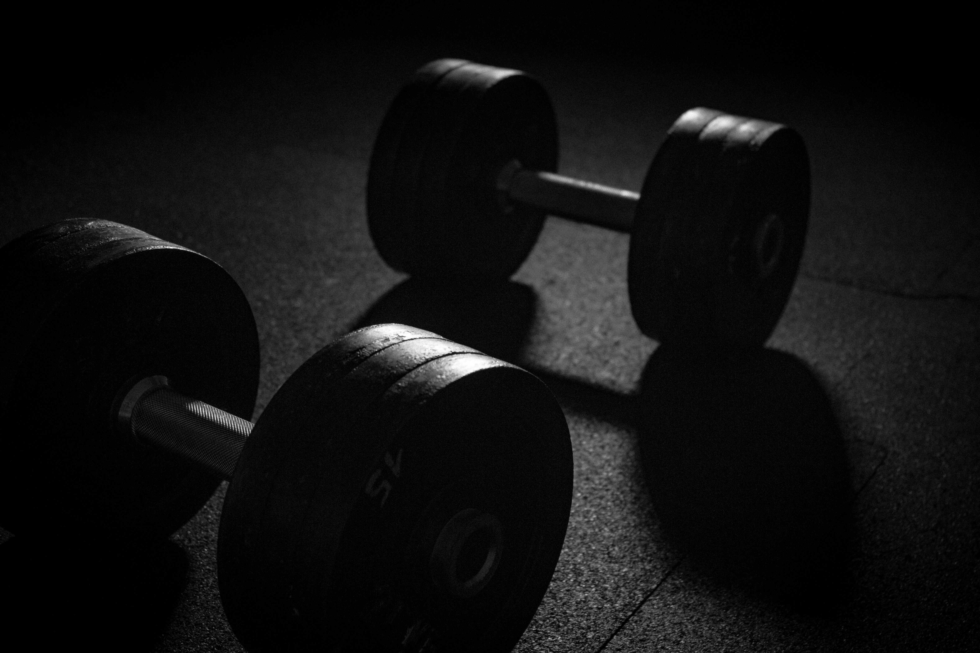

SMARTSHAPE
Transformando seu físico com saúde e estratégia.

Slide 2

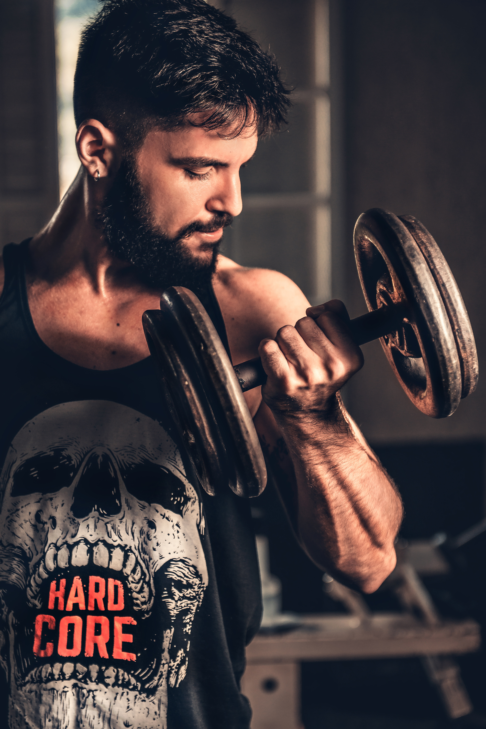

VOCÊ JÁ TEVE PROBLEMAS COM O PROPRIO CORPO?
Vivemos em uma sociedade que, impulsionada pelas redes sociais e pela cultura midiática, Cria padrões irreais de beleza e condicionamento físico, fazendo com que muitas pessoas sintam-se Péssimas devido ao próprio corpo. Esse ideal quase sempre inatingível frequentemente gera sentimentos de culpa, baixa autoestima e, em casos extremos, culmina em atitudes de bullying contra quem está acima do peso ou fora dos “padrões”. O resultado é uma violência verbal e psicológica que agrava problemas de saúde, intensifica a vergonha corporal e afasta indivíduos de práticas saudáveis. Ao oferecer soluções personalizadas de treino e dieta, nosso projeto busca não apenas promover o emagrecimento ou o ganho de massa muscular de forma segura, mas também combater esse estigma social, mostrando que cada corpo é singular e que o verdadeiro bem‐estar vem do respeito a si mesmo e à jornada de superação de cada indivíduo.

Slide 3
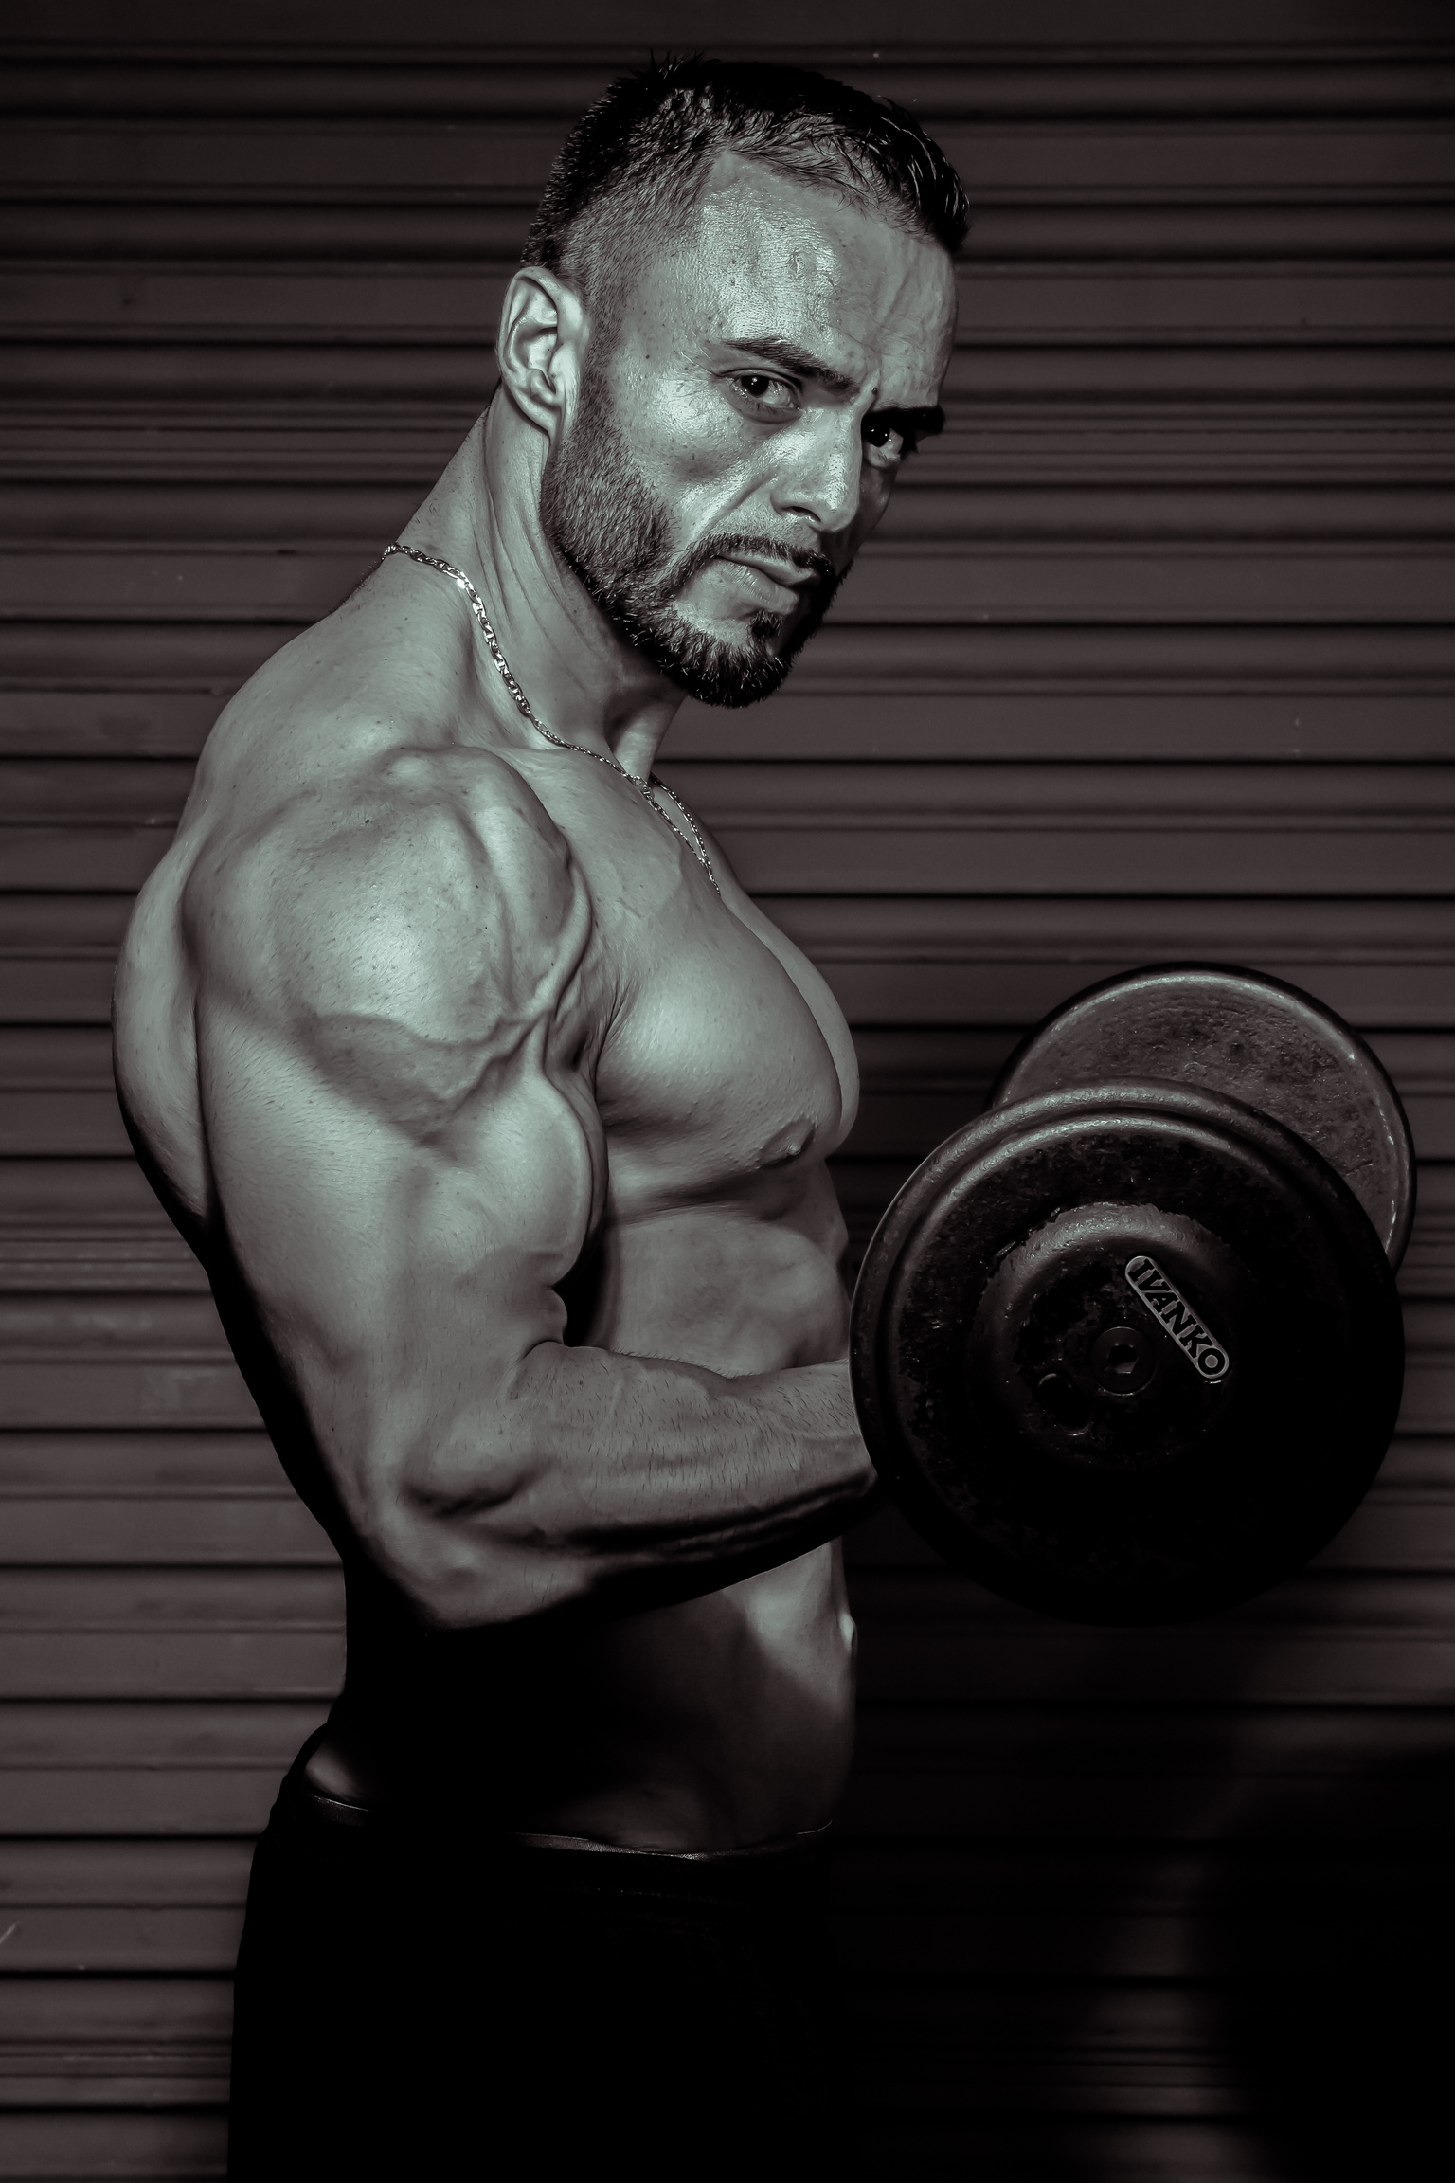



Porque a academia e a dieta são tão importantes para mim?
Sempre fui um garoto “gordinho” o bullying já tinha se tornado parte da minha vida, tanto na escola quanto em casa, das pessoas mais “próximas” até pessoas que só conhecia pelo fato de terem me humilhado, sem nunca terem trocado uma palavra comigo sequer, acarretando em problemas sérios com minha autoestima.
Na Pandemia isso só piorou, em especial do meus 13-15 anos, mas aos meus 15 anos em 2021 cheguei aos 90kg com 1,60m, já estava começando a ter problemas hormonais por conta disso e em conjunto da minha puberdade que foi atrasada só piorou, (alguns anos depois tive que fazer uma cirurgia por conta disso) e foi aí que decidi que minha vida tinha que mudar, mal sabia eu o quanto isso mudaria minha vida no futuro, porém, não quer dizer que foi algo fácil e tranquilo!
Foram anos de dedicação tanto ao treino quanto ao estudo sem apoio ou dinheiro, o famoso “quem quer da um jeito” no quesito da criação de treinos e ter conhecimentos básicos sobre nutrição saudável e inteligente, minha vida sempre foi assim, sempre tive que me virar e nesse quesito não seria diferente!

Slide 4
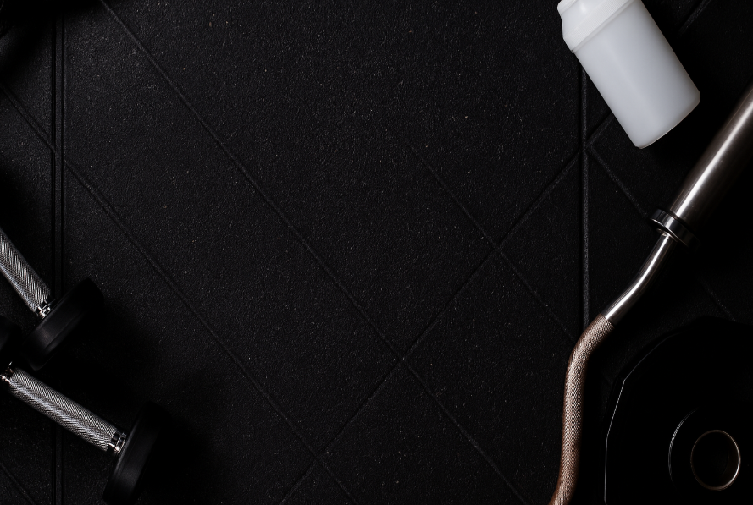
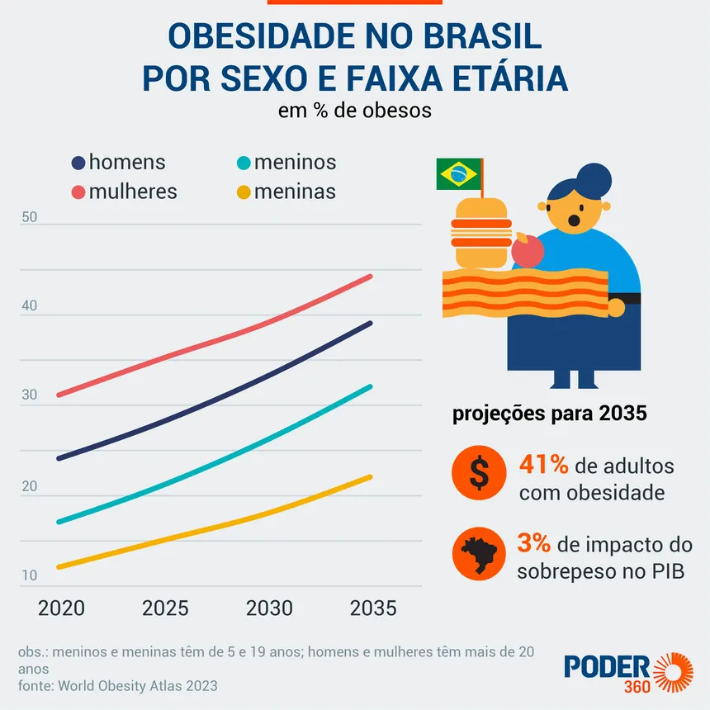
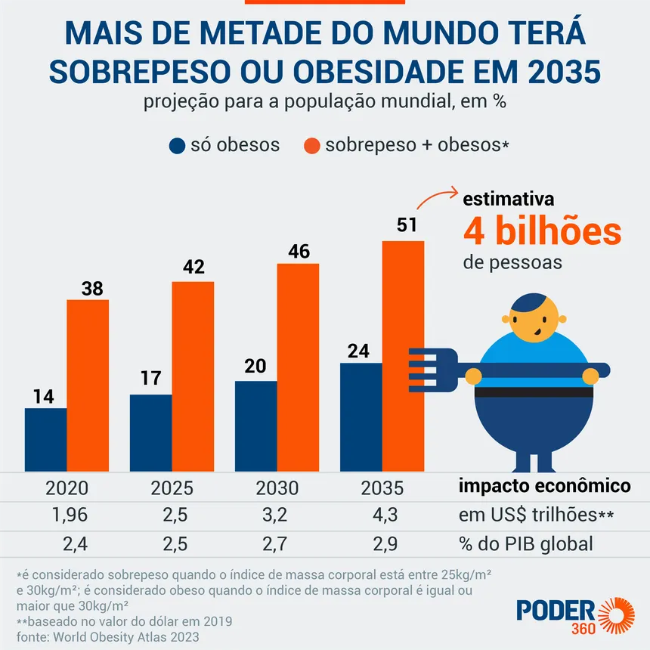
CONTEXTO
Nas últimas décadas, com o “boom” da indústria alimentícia que criou diversos alimentos ricos em gordura e carboidratos ultra palatáveis como doces com gordura hidrogenada e carboidratos de alto índice glicêmico, tudo isso em conjunto com uma sociedade sedentária por conta da grande utilização da internet pra quaisquer tarefas do dia a dia, sem lhe “obrigar” a sair de casa muitas vezes, o índice de obesidade do mundo explodiu, crescendo cerca de 15% no mundo inteiro, no início dos anos 2000, haviam cerca de 300 milhões de adultos obesos, esse valor subiu para mais de 890 milhões, a previsão para 2025 é que pelo menos 19% da população mundial tenha problemas com obesidade.

Slide 5
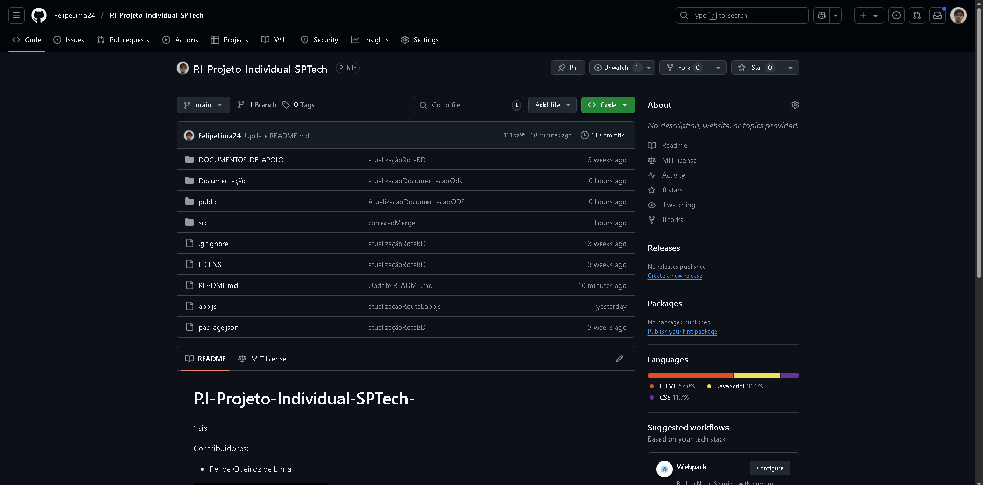
Ferramentas utilizadas no projeto:
GITHUB

Slide 6
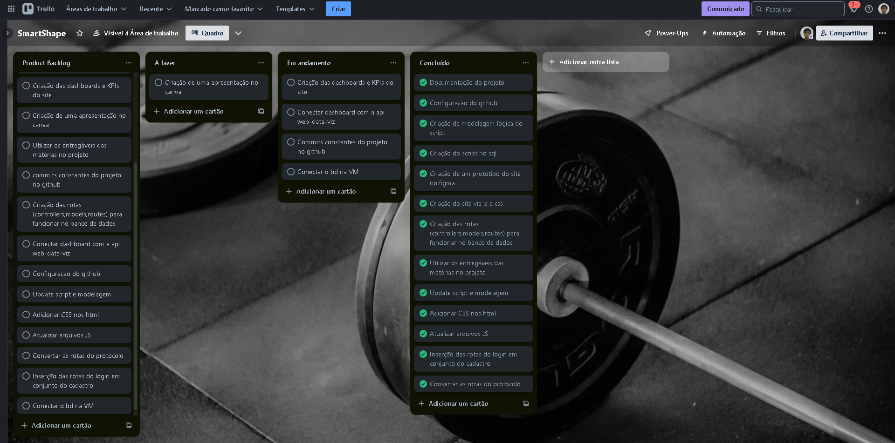
Ferramentas utilizadas no projeto:
TRELLO

Slide 7

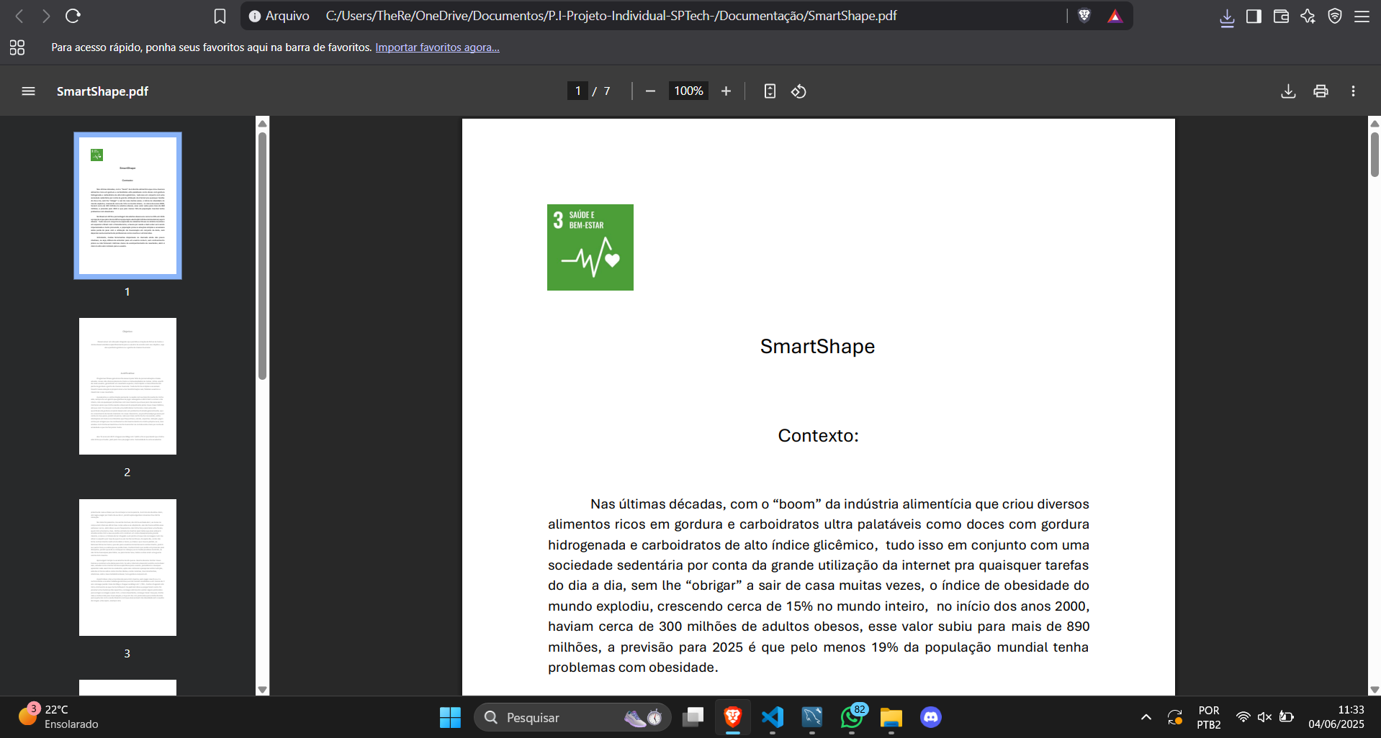
Ferramentas utilizadas no projeto:
documentação

Slide 8

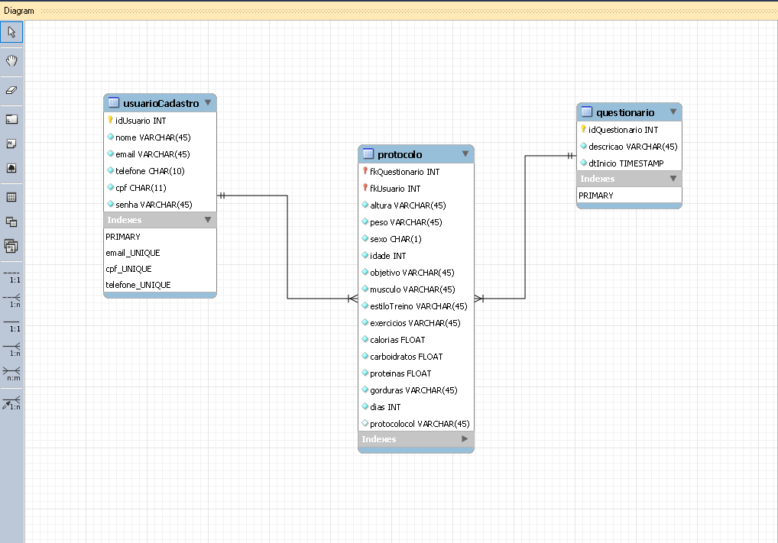
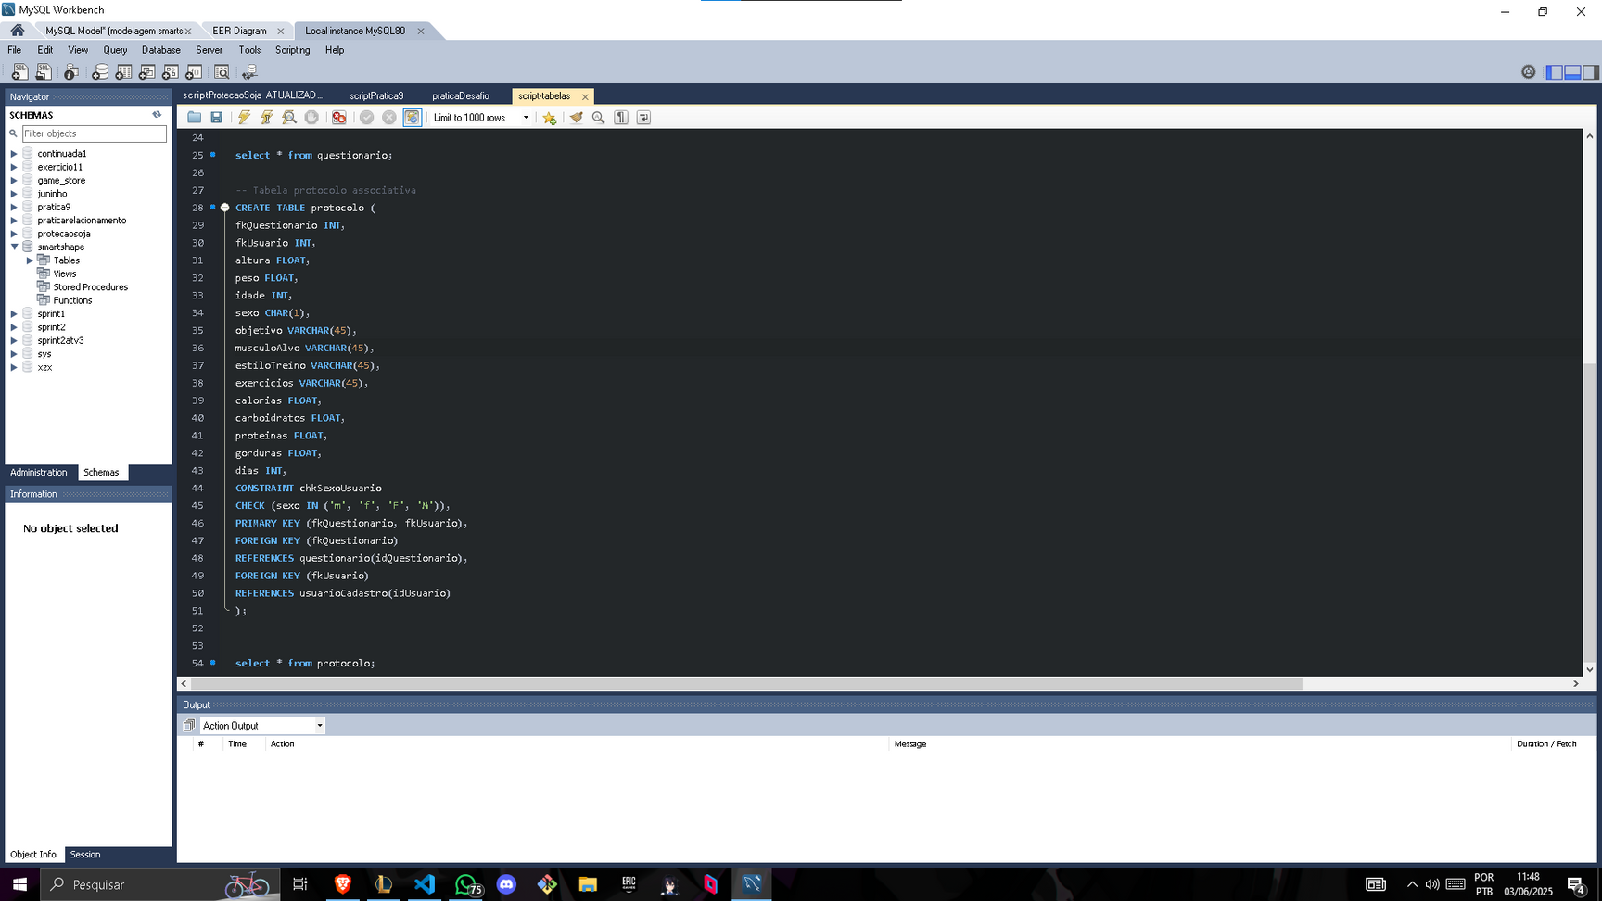
Ferramentas utilizadas no projeto:
banco de dados
MODELAGEM DE DADOS (EER)
SCRIPT

Slide 9

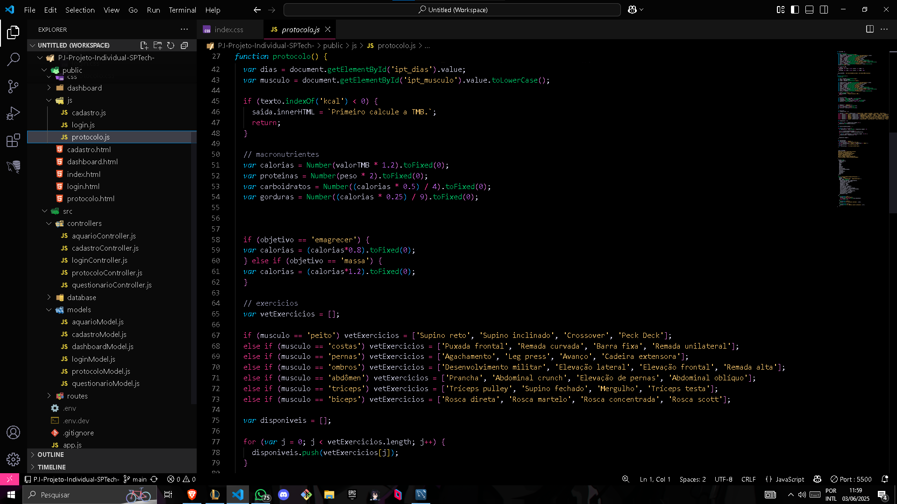
Ferramentas utilizadas no projeto:
BACKEND
E FRONTEND
VSCODE

Slide 10

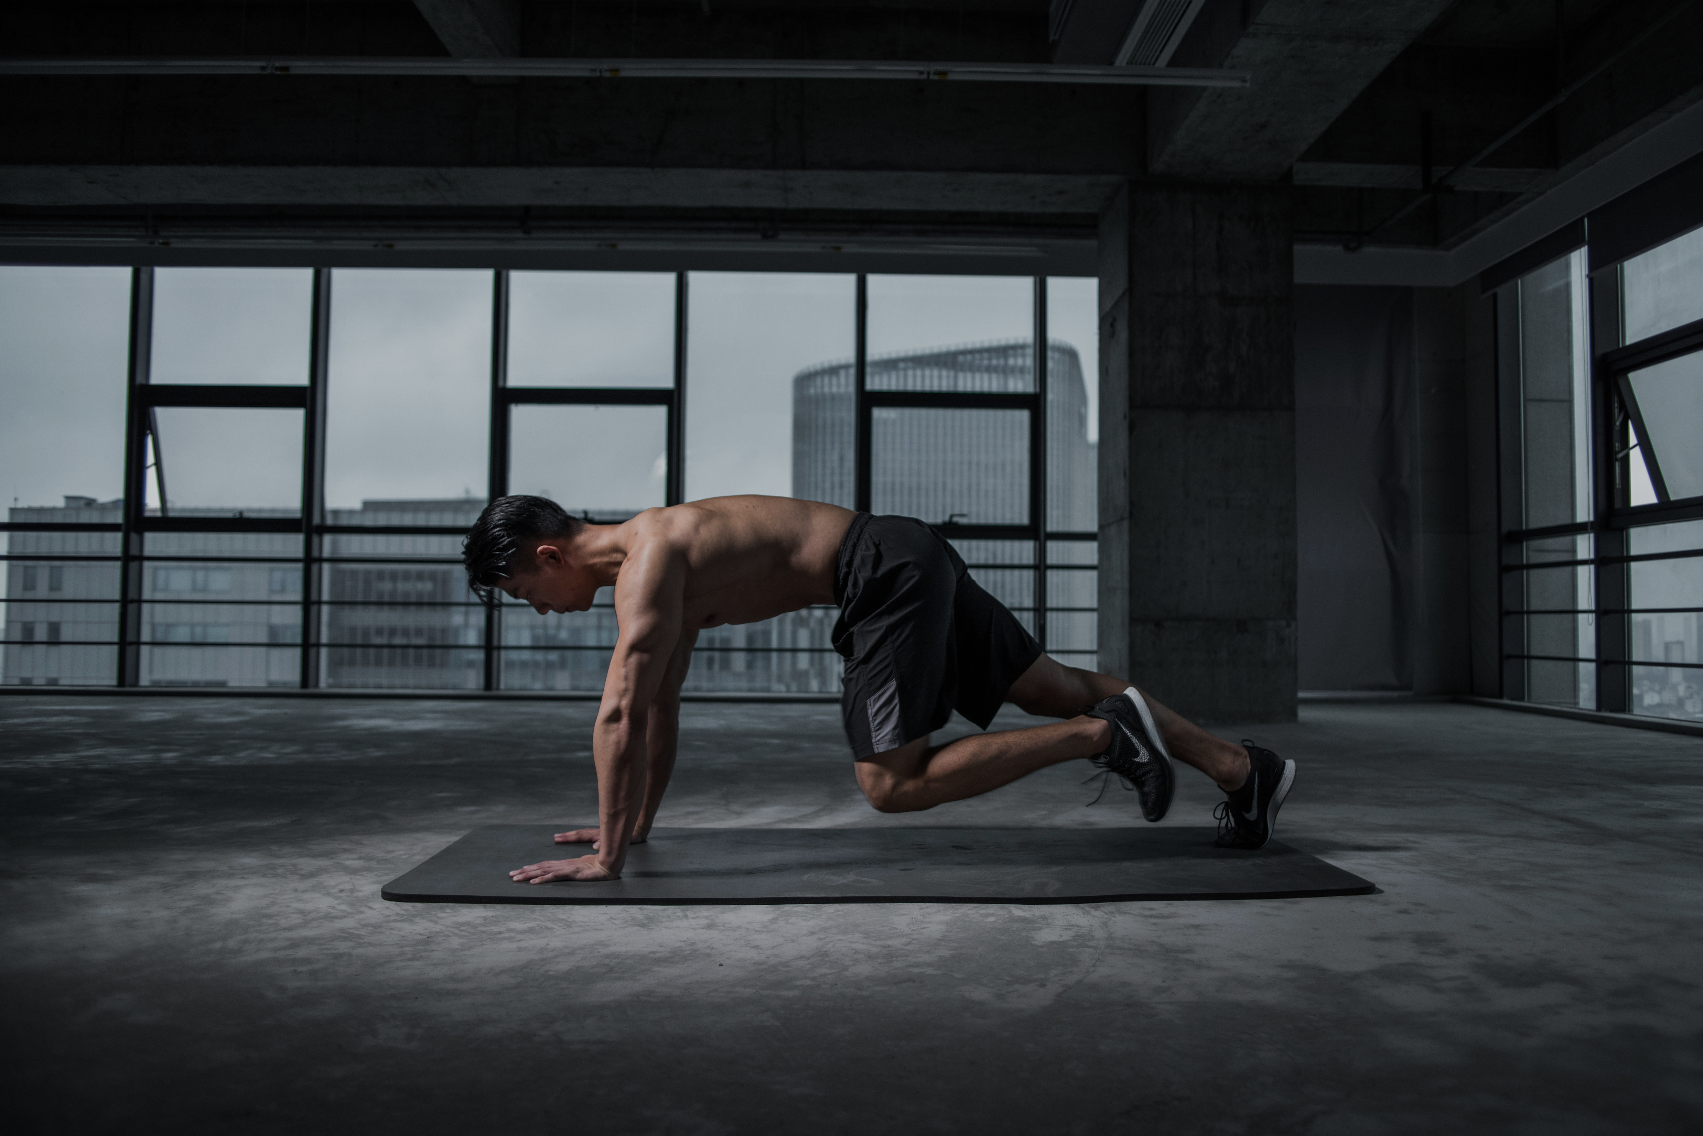
Vamos para nosso site?

Slide 11

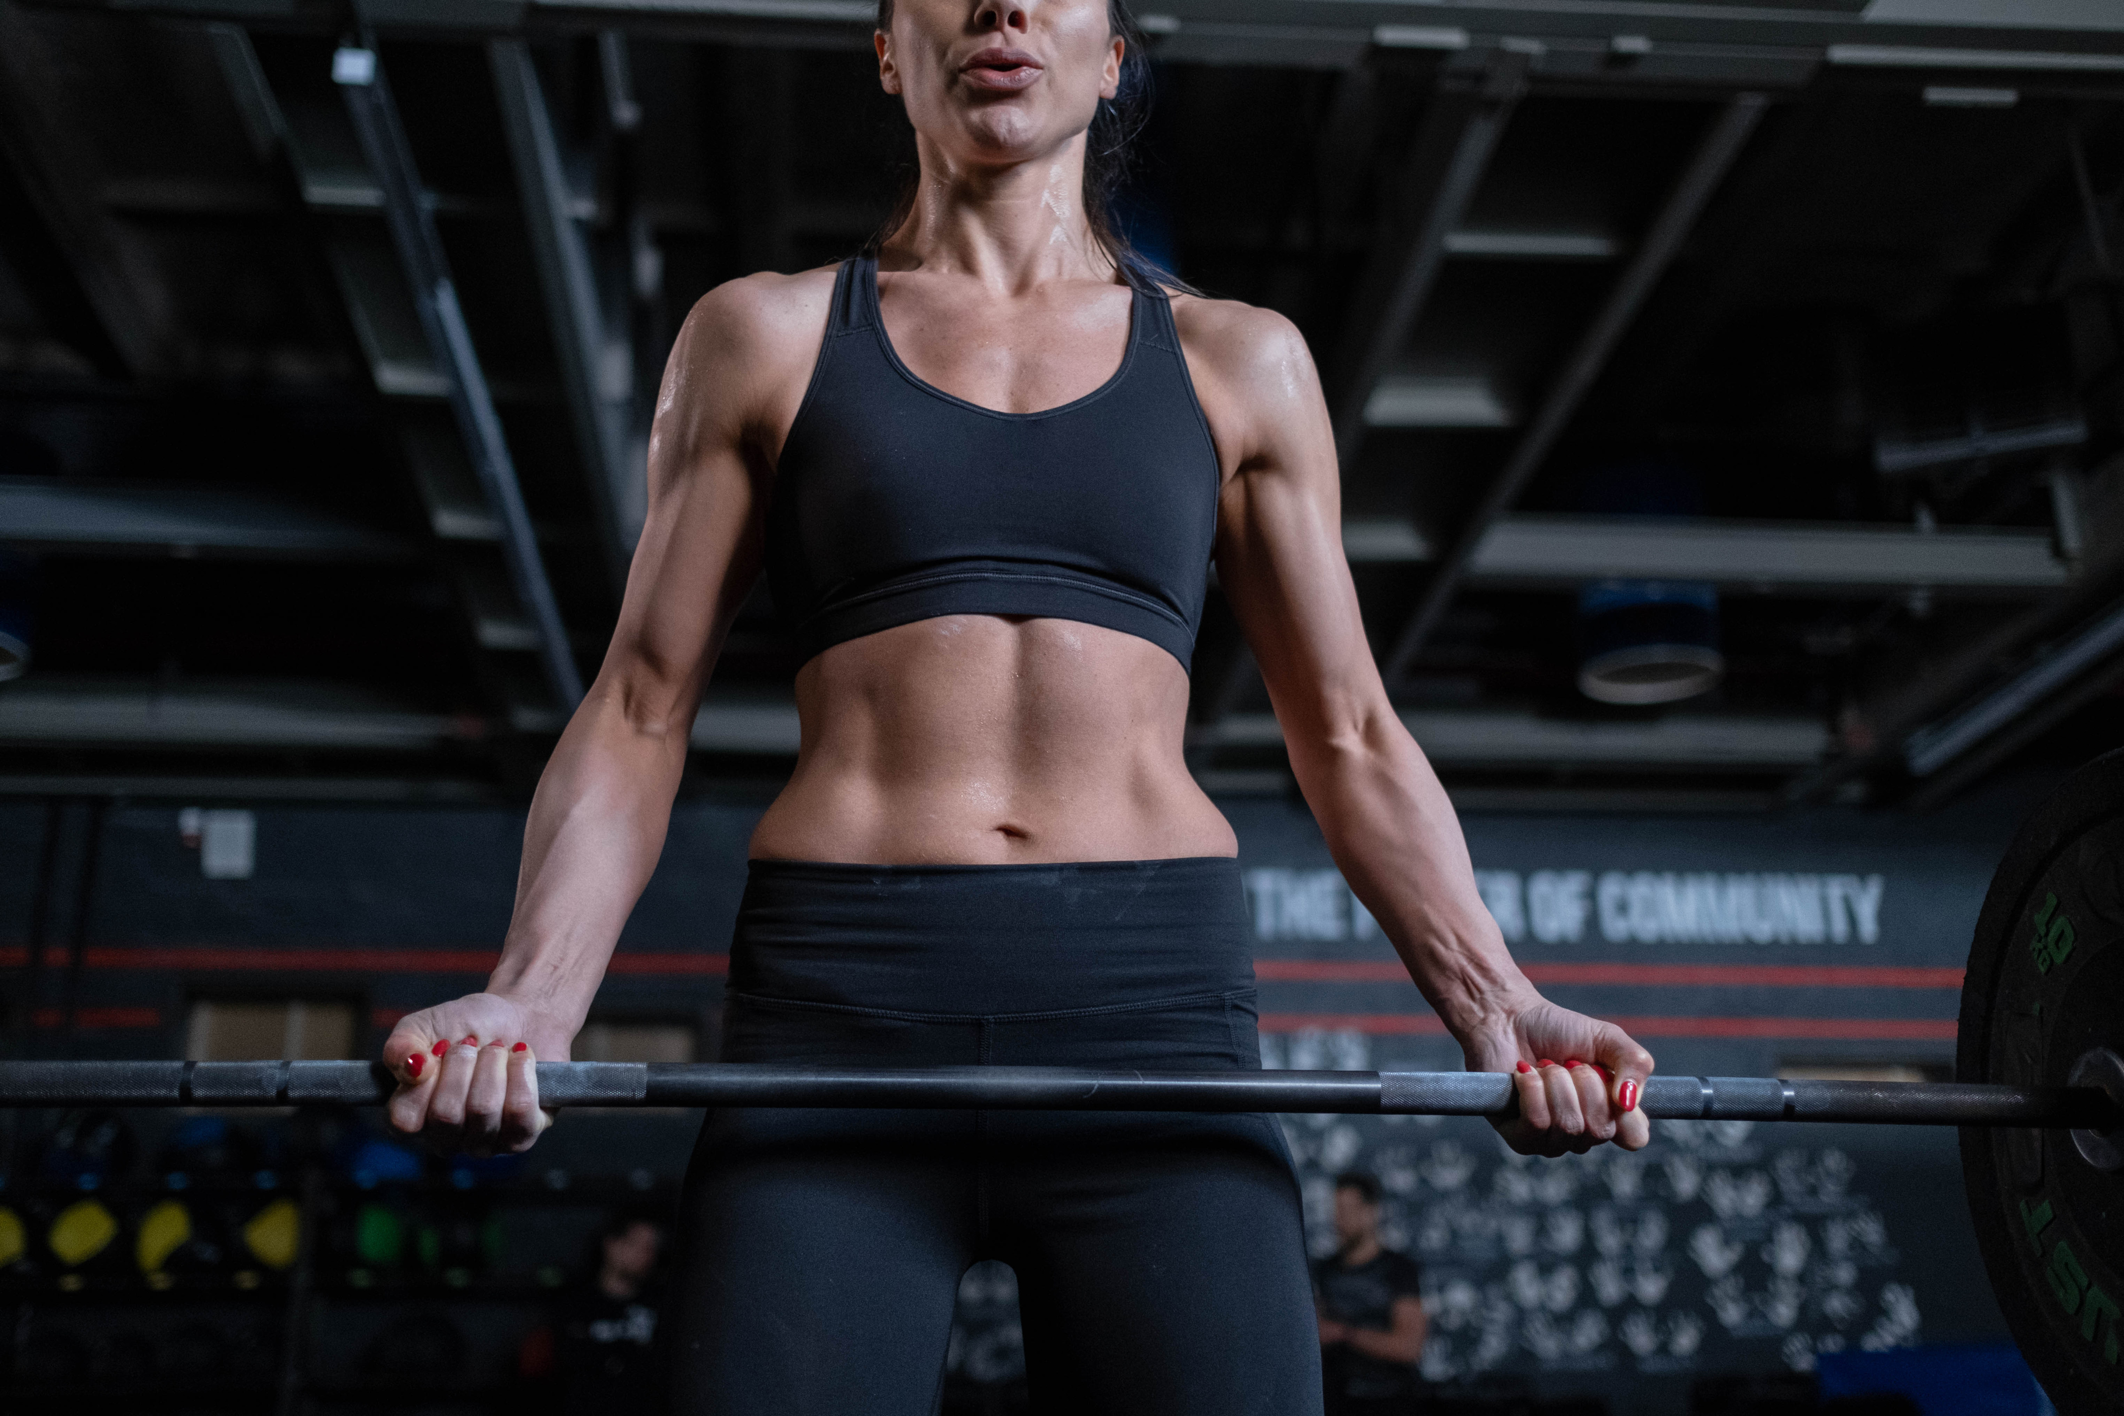
Agradecimentos especiais
Sem a ajuda dessas pessoas nada seria possível, portanto, muito obrigado!
Alunos
Professores
Monitores
Leonardo Monteiro
João Vitor
Henrique Dourado
Lorenzo Meni
Vivian
Caramico
Figueredo
Isa
Júlia
Letícia
Luan

